Slide 1

Розвиток і зміни екосистем. Колообіг речовин і потік енергії в екосистемах. Продуктивність екосистем
11 клас

Slide 2
Тестові завдання
1. Популяцією називають:
а) природні угруповання рослин, тварин і грибів;
б) відносно ізольовану групу одного виду, що тривалий час населяє певний простір;
в) сукупність живих організмів одного виду й природного середовища, в якому вони живуть;
г) природне середовище, в якому живуть особини одного виду.
2. До складу популяції не входять:
а) організми одного виду;
б) організми різних видів;
в) організми різного віку;
г) організми різної статі.
3. Популяція — це природна безліч особин, об’єднаних генетичними й екологічними впливами.Генетичні взаємодії припускають:
а) приналежність особин популяції до одного угруповання й здатність схрещуватися одна з одною;
б) приналежність особин до екосистеми й здатність схрещуватися одна з одною;
в) приналежність особин до одного виду й здатність схрещуватися одна з одною.
4. Екологічні взаємодії по відношенню до популяції означають:
а) спільне існування в певних умовах;
б) взаємодію один з одним та із середовищем;
в) однотипні відношення особин одна до одної.
5. Обов’язкова умова існування популяції:
а) випадкове відновлення складу за рахунок загибелі старих;
б) періодичне відновлення складу за рахунок новонароджених особин;
в) безперервне відновлення за рахунок новонароджених особин і загибелі старих.

Slide 3
6. Місце існування — це:
а) ділянка суходолу або водойми, яка зайнята частиною популяції певного виду й має всі необхідні для її існування умови (клімат, ґрунт, рельєф, їжа та ін.);
б) ділянка суходолу, яка зайнята частиною популяції певного виду й має всі необхідні для її існування умови (клімат, рельєф, ґрунт, їжа);
в) ділянка водойми, яка зайнята частиною популяції певного виду й має всі необхідні для її існування умови (клімат, рельєф, ґрунт, їжа).
7. Особини в популяції берегових ластівок (щуриків) не пов’язані одна з одною:
а) інформаційними зв’язками;
б) харчовими ресурсами;
в) загальним місцем існування;
г) відношенням «паразит — хазяїн».
8. Популяція має ряд показників, які характеризують її як групу в цілому, а не окремі її особини. До цих показників не належать:
а) чисельність і щільність популяції;
б) народжуваність, смертність, віковий і статевий склад;
в) число хижаків, які харчуються особинами цієї популяції;
г) швидкість розселення популяції.

Slide 4
9. Останнім часом чисельність популяції бобрів постійно зменшується, що залежить у першу чергу від такого:
а) сезонних змін природи;
б) швидкості течії води у водоймі, де мешкають бобри;
в) розмаїтості популяції видів водоплавних птахів, що оселилися на одній території;
г) швидкості зміни природних місць існування бобрів.
10. У популяції рудих лісових мурах щорічно спостерігають зміни кількісних співвідношень між личинками різного віку, дорослими та старіючими особинами. Це викликано:
а) сезонними змінами природи;
б) вирубкою лісових рослин;
в) стоншенням озонового шару атмосфери;
г) лісовими пожежами.

Slide 5
11. Популяції здатні розпадатися на дочірні, зливатися з іншими, відновлювати або втрачати свою замкнутість, але при цьому їм завжди властиві:
а) непередбачуваність змін чисельності;
б) регулярність змін чисельності;
в) випадкові періоди зміни чисельності.
12. Під час наближення чисельності популяції до насичення ємності середовища її подальше збільшення гальмується низкою чинників:
а) посиленням конкуренції за їжу, наявністю місць існування, активністю паразитів, хижаків, збудників хвороб, перенаселенням, захисними заходами;
б) посиленням конкуренції за їжу, активністю паразитів, захисними заходами;
в) посиленням конкуренції за їжу, наявністю місць існування, активністю паразитів, хижаків, збудників хвороб, перенаселенням.

Slide 6
Біогеоценоз
це сукупність на певному просторі земної поверхні однорідних природних явищ (атмосфери, ґрунту, кліматичних умов, рослинного, тваринного світу), поєднаних обміном речовин і енергії в єдиний природній комплекс.
Отже, під біоценозом розуміють стійку систему сумісно існуючої біоти (автотрофних і гетеротрофних організмів). Таким чином, біоценоз - це конкретна сукупність живих організмів на певному просторі суші або акваторії. Цей простір з конкретними умовами місцезростання і є біотопом.

Slide 7
До складу біогеоценозу входять біотоп та біоценоз.
Біотоп - однорідний за абіотичним факторами простір середовища, зайнятий біоценозом (тобто місце життя видів, організмів).
Біоценоз - це конкретна сукупність живих організмів на певному просторі суші або акваторії, що називається біотопом.

Slide 8


Slide 9
Структура біогеоценозу
Абіотична частина
Неорганічні сполуки( вуглекислий газ, кисень, азот, вода, сірководень), що включаються у біогенну міграцію речовин
Біотична частина
Продуценти, консументи, редуценти.
Органічні сполуки ( залишки організмів та ін…)
Кліматичний режим, або мікроклімат

Slide 10
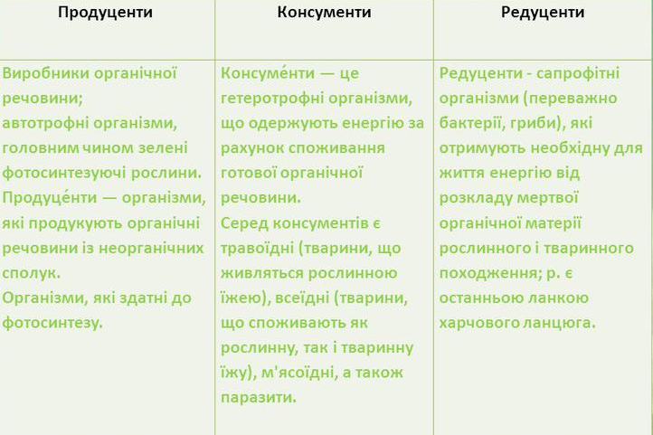
Біотична частина біогеоценозу

Slide 11
Властивості біогеоценозів
Цілісність
Здатність до саморегуляції
Здатність до самовідтворення
Стійкість

Slide 12
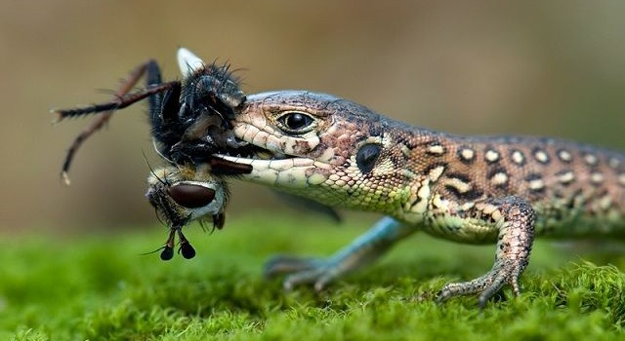
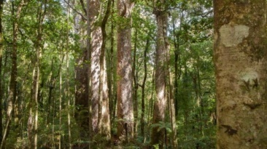
Взаємозв'язки організмів у біогеоценозах
Прямі
Зв'язують безпосередньо дві популяції ( хижак та здобич)
Непрямі
Одна популяція впливає на другу опосередковано через популяції третього.

Slide 13
Взаємозв'язки між популяціями різних видів у біогеоценозах
Антагоністичні
Конкуренція
Паразитизм
Нейтральні
Існування двох популяцій різних видів на спільній території не спричинює для кожної з них ніяких наслідків
Мутуалістичні
Кожен отримує користь від співжиття

Slide 14
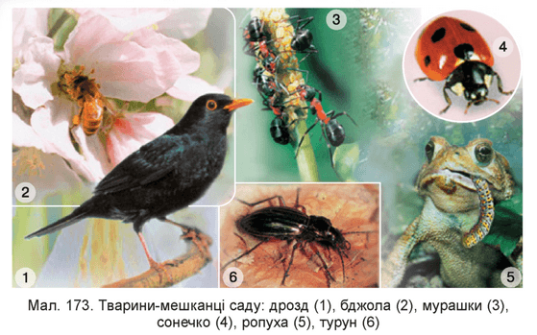
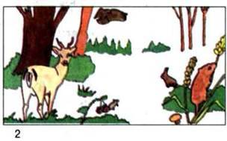
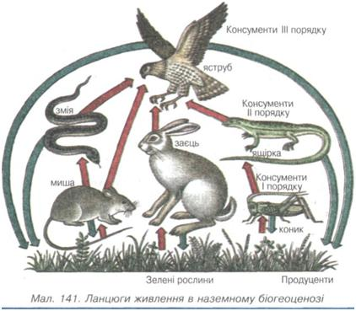
Взаємозв'язки організмів у біогеоценозах
Паразитизм
Хижацтво
Фітофагія
Коменсалізм
Мутуалізм
Нейтралізм
Конкуренція

Slide 15
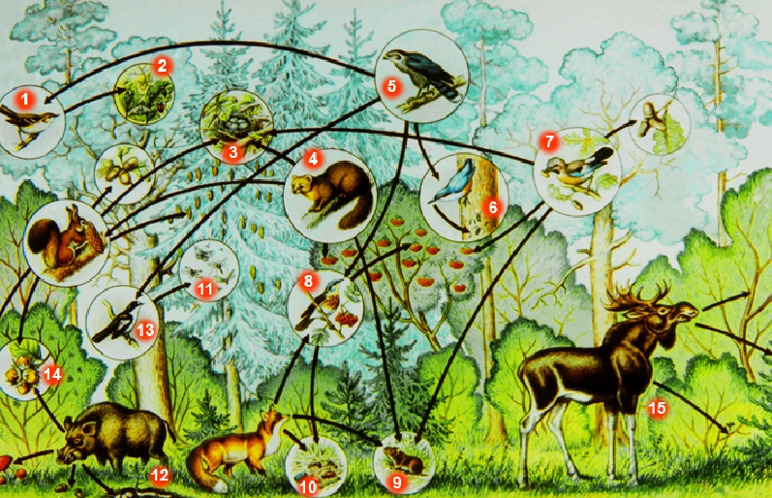
Екосистема
- це сукупність живих організмів, які пристосувалися до спільного проживання в певному середовищі існування, утворюючи з ним єдине ціле.
У 1935 р. англійський ботанік А. Тенслі уперше ввів в екологію термін "екосистема". Екосистеми бувають різноманітних розмірів, простими і складними, штучними (акваріум, теплиця, пшеничне поле, населений космічний корабель) і природними (озеро, ліс, океан).

Slide 16
Класифікація екосистем
Екосистеми класифікують за різними ознаками. Так, за рівнем біотичних зв’язків екосистеми поділяють на:
мікроекосистеми, наприклад, гниючий стовбур дерева, тощо;
мезоекосистеми, наприклад, ліс, озеро, тощо;
макроекосистеми, наприклад, континенти, океани, тощо;
глобальна екосистема - біосфера Землі.
Ю.Одум виділяє три групи природних екосистем: наземні (біоми), прісноводні та морські. В основу цієї класифікації покладені різні ознаки: для наземних екосистем - тип рослинності, для водних екосистем (прісноводних та морських) - властивості води, умов середовища та особливості гідробіонтів.

Slide 17
Розбіжності між категоріями - біогеоценоз і екосистема
біогеоценоз має чітко визначені географічні розміри, адже однорідність середовища є обмеженою, а екосистеми ні;
- біогеоценоз - це історично сформований взаємозумовлений комплекс, тоді як тривалість існування екосистем наперед не визначена;
- компоненти біогеоценозу є більш взаємозалежні один від одного, ніж компоненти екосистем;
- екосистеми можуть бути замкненими, тобто в межах, їх може проходити тільки кругообіг речовин без обміну енергією, а біогеоценоз - це завжди відкрита система, що обмінюється з довкіллям і речовиною і енергією.

Slide 18
Біомаса
це кількість живої речовини (в одиницях маси), що припадає на одиницю площі або об'єму (т/м кв, г/м кв). Біомаса може бути також виражена в енергетичних одиницях, які містяться у відповідній одиниці маси живої речовини (в джоулях). Залежно від походження розрізняють фіто-, зоо- та бактеріомасу.

Slide 19
Продуктивність екосистем
це кількість органічної речовини (в одиницях маси або енергії), що виробляється з одиниці поверхні за одиницю часу. Наприклад, продуктивність тропічного лісу — кг / на м кв за рік тощо.
Продуктивність біологічна (екосистем) буває первинною, вторинною, чистою й валовою

Slide 20
Первинна продуктивність
це біомаса або енергія, створена продуцентами за одиницю часу на одиницю простору. Розрізняють валову первинну продуктивність (ВПП) — швидкість, з якою сонячна енергія перетворюється продуцентами на органічну сполуку під час фотосинтезу (її виражають в кал / м кв в годину), і чисту первинну продуктивність (ЧПП) — енергію, що іде на приріст або поглинається деструкторами:
ВПП = ЧПП + Д,
де ВПП — валова первинна продуктивність; ЧПП — чиста первинна продуктивність; Д — енергія дихання.
Можна сказати, що валова первинна продуктивність (ВПП) — це енергія, фіксована в процесі фотосинтезу, а чиста первинна продуктивність (ЧПП) — швидкість приросту біомаси, яка може бути засвоєна гетеротрофними організмами. У тропічних лісах на дихання йде 70-80% енергії, в лісах помірної зони — 50-75% (Одум, 1989).

Slide 21
Вторинна продуктивність
(або вторинна продукція) — загальна кількість органічної речовини, яка вироблена всіма гетеротрофами на одиницю площі за одиницю часу. Вторинна продуктивність також поділяється на валову й чисту.
Найбільш продуктивними є: екваторіальні ліси, мангрові ліси, дощові тропічні ліси, болота, естуарії, коралові рифи. їх продуктивність — 3500-4000 г/м кв • рік.

Slide 22
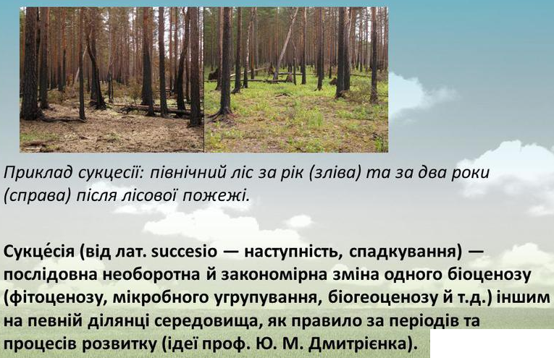
Сукцесія

Slide 23
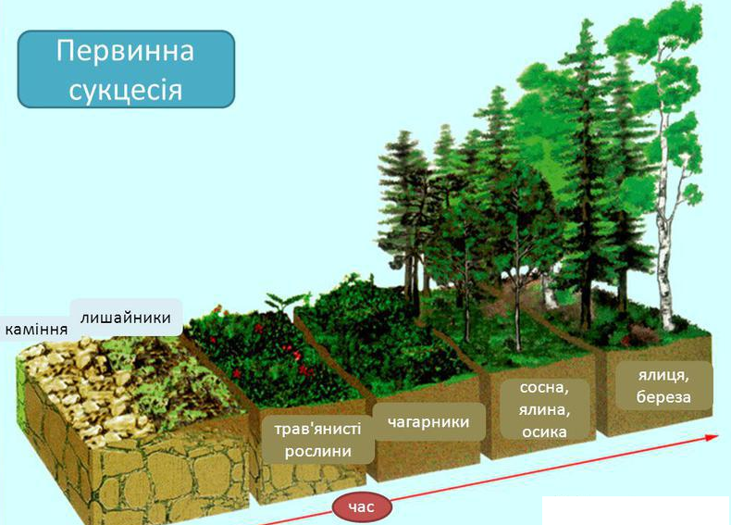

Slide 24
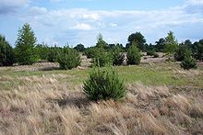
Вторинні сукцесії
це відновлення природної рослинності після певних порушень, наприклад, відновлення лісів після пожеж. Як приклад вторинної сукцесії зазвичай наводять ялиновий ліс, знищений пожежею. На займаній ним раніше території зберігся ґрунт і насіння. Трав'яне угрупування утвориться вже на наступний рік.

Slide 25
Бліц - опитування
1.Що входить до складу біогеоценозу?
2. Що таке біотоп?
3. Яка структура біогеоценозу?
4. Які властивості біогеоценозу?
5. Що таке екосистема?
6. Які екосистеми можуть бути?
7. Що таке агроценоз?
8.Чим екосистема відрізняється від біогеоценозу?
9.Що таке сукцесія?
10. Чим первинна сукцесія відрізняється від вторинної?

Slide 26
Домашнє завдання
Опрацювати параграф.
Підготувати міні-проекти “Колообіг хімічних елементів”
(в групах).
Розв'язати задачі з екології ( роздатковий матеріал)

